Slide 1
デッドラインを考慮した メモリ削減スケジューリングLMCLFの改善
広島市立大学 情報科学部 システム工学科
組込みデザイン研究室 新井諒介

Slide 2
目次
研究背景と研究概要
実時間制約を考慮したメモリ削減スケジューリングLMCLFについて
実時間制約を考慮したメモリ削減スケジューリングLMCLFの改善
評価実験
実験結果と考察
まとめと今後の課題

Slide 3
研究背景
組込みシステム
代表的な例は，スマートフォン，家電製品，医療機器など
これらは大量生産されるため，製造コストの削減が重要
開発目標
組込みシステムのメモリ消費量を削減すること[1]
搭載メモリ量を小さくできるため
↓
組込みシステムの製造コストを削減することができる
[1]R. Zurawski, “Embedded Systems Handbook, Second Edition: Embedded Systems Design and Verification”, CRC Press, 2009

Slide 4
研究背景
背景
リアルタイム組込みシステムは，マルチタスクシステムで設計され，マルチプロセッサ環境下で実行されることが多い
複数入力に対する応答性の向上
低消費電力化と高性能化の両立
問題点
タスクが切り替わることによってヒープメモリ消費量が増大
↓
ヒープメモリ消費量を削減するための
メモリ削減スケジューリング手法が提案されている[2][3][4]
[2]船瀬広岐 中田明夫, 「変数の生存期間を考慮してヒープメモリ使用量削減を行うマルチタスクスケジューリング手法の検討」, 電子情報通信学会ソフトウェアサイエンス研究会技術研究報告(SS2012), 信学技報(SS2012-2), Vol.112, No.23, pp.7-12, 2012.
[3]町頭優輝, 「余裕時間の考慮によりマルチプロセッサシステムのヒープメモリ使用量を削減するLLFスケジューリングの改良」, 平成29年度広島市立大学情報科学部システム工学科卒業論文, 2018.
[4] 町頭優輝, 中田明夫, 「ヒープメモリ確保・解放量と実時間制約を共に考慮しマルチプロセッサシステムのメモリ消費量を削減するリアルタイムスケジューリング」, 電子情報通信学会ソフトウェアサイエンス研究会報告(SS2019), 信学技報(SS2019–45), pp.25–30, 2020.

Slide 5
研究背景
メモリ削減スケジューリングLMCLF[4]
設計者が任意に定めるパラメータ𝛼を導入
単位メモリ消費量の𝛼倍を単位時間の処理遅延と同等とみなす
↓
メモリ消費量とデッドライン充足の両者を勘案したスケジューリングを実現
メモリ削減スケジューリングLMCLF[4]の問題点
メモリ増分と余裕時間,残余実行時間に大きなばらつき
がある場合𝛼(時間とメモリの換算レート)の値を設定する
のは困難
[4] 町頭優輝, 中田明夫, 「ヒープメモリ確保・解放量と実時間制約を共に考慮しマルチプロセッサシステムのメモリ消費量を削減するリアルタイムスケジューリング」, 電子情報通信学会ソフトウェアサイエンス研究会報告(SS2019), 信学技報(SS2019–45), pp.25–30, 2020.

Slide 6
研究概要
メモリ削減スケジューリングLMCLF[4]の改善
従来手法[4]では任意に設定していたパラメータ𝛼をより適切な値に自動推定できるようにする
↓
研究成果
上記の改善を従来手法に行った結果,従来手法よりも最悪メモリ消費量を削減することが期待でき,𝛼のより適切な値の自動推定が有効であることを実験で示した.
[4] 町頭優輝, 中田明夫, 「ヒープメモリ確保・解放量と実時間制約を共に考慮しマルチプロセッサシステムのメモリ消費量を削減するリアルタイムスケジューリング」, 電子情報通信学会ソフトウェアサイエンス研究会報告(SS2019), 信学技報(SS2019–45), pp.25–30, 2020.

Slide 7
ヒープメモリと実時間制約を共に考慮したスケジューリング手法LMCLF[4]
目的
最悪メモリ消費量を削減
残余実行時間を考慮し，早めに終わりそうなタスクは先に終わらせる．
余裕時間を考慮し，デッドラインまでに終了させるタスクを増加させる．
(※余裕時間＝相対デッドラインー残余実行時間)
LMCLFのスケジューリング方法
タスクの次状態の 𝛼 × 消費メモリ増分 ＋(残余実行時間×余裕時間)を比較(𝛼は換算レートで任意で与えられる)
1. の値が最小のタスクから順に高い優先度を付与
[4] 町頭優輝, 中田明夫, 「ヒープメモリ確保・解放量と実時間制約を共に考慮しマルチプロセッサシステムのメモリ消費量を削減するリアルタイムスケジューリング」, 電子情報通信学会ソフトウェアサイエンス研究会報告(SS2019), 信学技報(SS2019–45), pp.25–30, 2020.

Slide 8
ヒープメモリと実時間制約を共に考慮したスケジューリング手法LMCLFの改善
従来手法の問題点
従来手法の場合メモリ増分と余裕時間,残余実行時間に大きなばらつきがある場合𝛼の値を設定するのは困難
𝛼の値が適切でない場合メモリ削減量が減ってしまう
↓
提案手法
𝛼のより適切な値をスケジューラ動作中に自動推定する
これにより,
𝛼を事前に定める必要が無くかつ,𝛼の値が最適でない場合の従来手法よりもメモリがより削減できることが期待できる

Slide 9

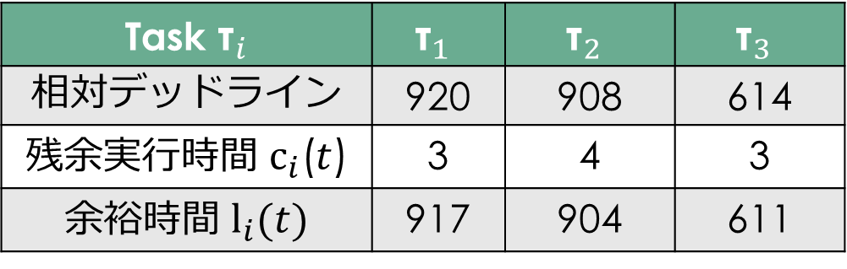
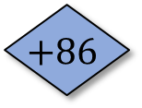
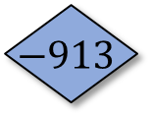
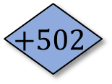
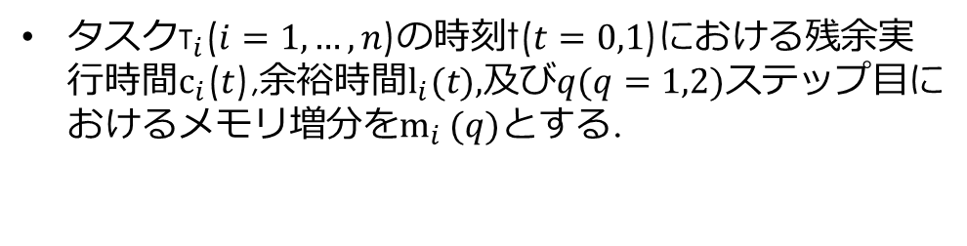
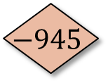
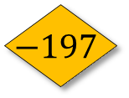
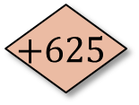
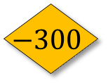
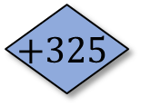
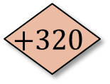
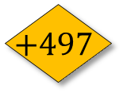
提案手法のアルゴリズム
Task Set ${TS}_{2}$
消費メモリ増分
1
2
3
Task ${\text{τ}}_{i}$ | $${\text{τ}}_{1}$$ | $${\text{τ}}_{2}$$ | $${\text{τ}}_{3}$$
相対デッドライン | 920 | 908 | 614
残余実行時間 ${\text{c}}_{i}$($t$) | 3 | 4 | 3
余裕時間 ${\text{l}}_{i}(t)$ | 917 | 904 | 611
初期
状態
$$+320$$
$$+325$$
$$+497$$
$$+625$$
$$+502$$
$$−300$$
タスク${\text{τ}}_{i}$($i=1,…,n$)の時刻t($t=0,1$)における残余実行時間${\text{c}}_{i}$($t$),余裕時間${\text{l}}_{i}(t),$及び$q(q=1,2)$ステップ目におけるメモリ増分を${\text{m}}_{i}$ $(q)$とする.
$$−945$$
$$+86$$
$$−197$$
$$−913$$
最終状態
1プロセッサ環境下

Slide 10
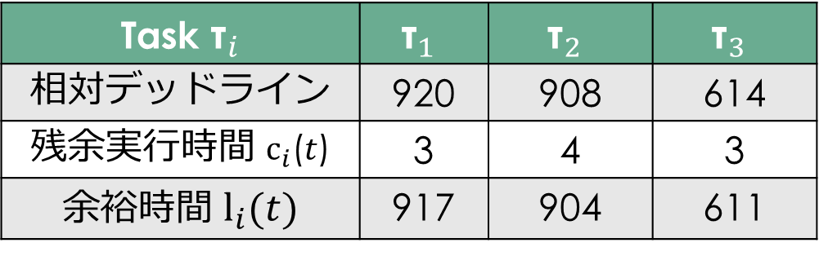
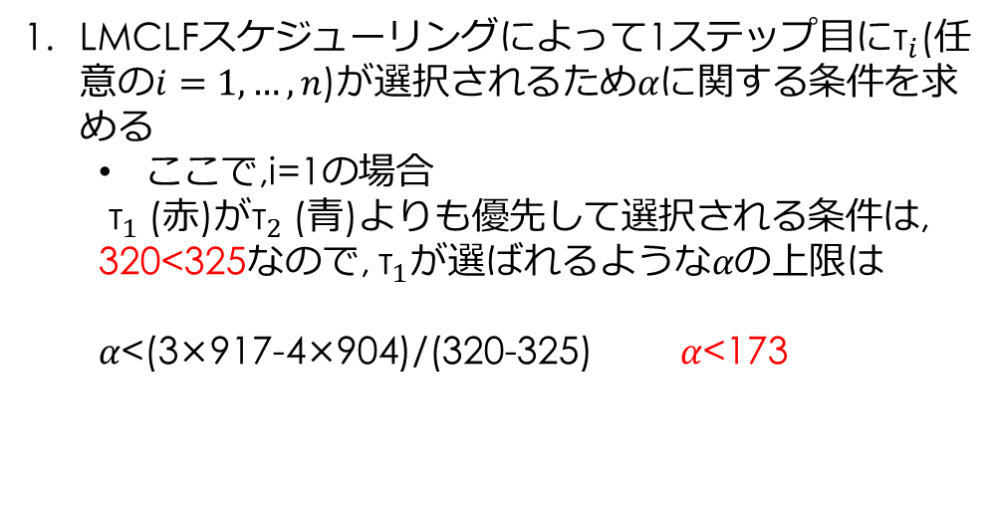
提案手法のアルゴリズム
Task Set ${TS}_{2}$
消費メモリ増分
1
2
3
Task ${\text{τ}}_{i}$ | $${\text{τ}}_{1}$$ | $${\text{τ}}_{2}$$ | $${\text{τ}}_{3}$$
相対デッドライン | 920 | 908 | 614
残余実行時間 ${\text{c}}_{i}$($t$) | 3 | 4 | 3
余裕時間 ${\text{l}}_{i}(t)$ | 917 | 904 | 611
初期
状態
$$+320$$
$$+325$$
$$+497$$
$$+625$$
$$+502$$
$$−300$$
LMCLFスケジューリングによって1ステップ目に${\text{τ}}_{i}$(任意の$i=1,…,n$)が選択されるため𝛼に関する条件を求める
ここで,i=1の場合
${\text{τ}}_{1}$(赤)が${\text{τ}}_{2}$(青)よりも優先して選択される条件は,
320<325なので, ${\text{τ}}_{1}$が選ばれるような𝛼の上限は
𝛼<(3×917-4×904)/(320-325) 𝛼<173
$$−945$$
$$+86$$
$$−197$$
$$−913$$
最終状態
1プロセッサ環境下

Slide 11
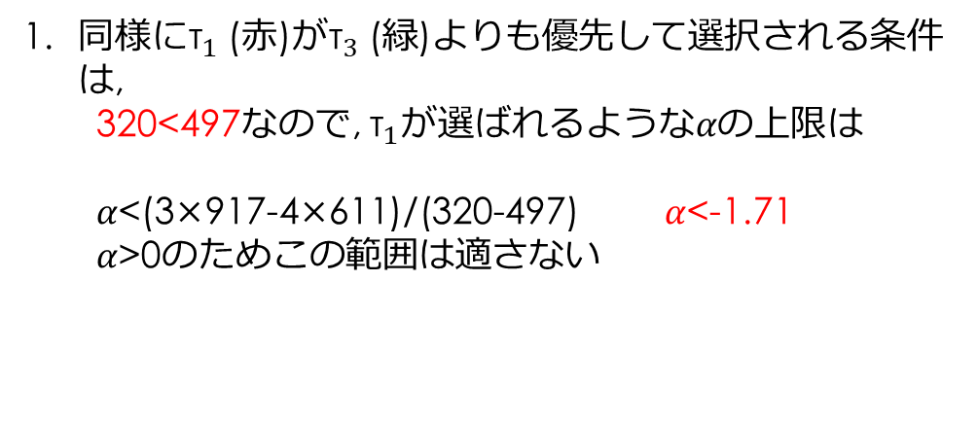
提案手法のアルゴリズム
Task Set ${TS}_{2}$
消費メモリ増分
1
2
3
Task ${\text{τ}}_{i}$ | $${\text{τ}}_{1}$$ | $${\text{τ}}_{2}$$ | $${\text{τ}}_{3}$$
相対デッドライン | 920 | 908 | 614
残余実行時間 ${\text{c}}_{i}$($t$) | 3 | 4 | 3
余裕時間 ${\text{l}}_{i}(t)$ | 917 | 904 | 611
初期
状態
$$+320$$
$$+325$$
$$+497$$
$$+625$$
$$+502$$
$$−300$$
同様に${\text{τ}}_{1}$(赤)が${\text{τ}}_{3}$(緑)よりも優先して選択される条件は,
320<497なので, ${\text{τ}}_{1}$が選ばれるような𝛼の上限は
𝛼<(3×917-4×611)/(320-497) 𝛼<-1.71
𝛼>0のためこの範囲は適さない
$$−945$$
$$+86$$
$$−197$$
$$−913$$
最終状態
1プロセッサ環境下

Slide 12
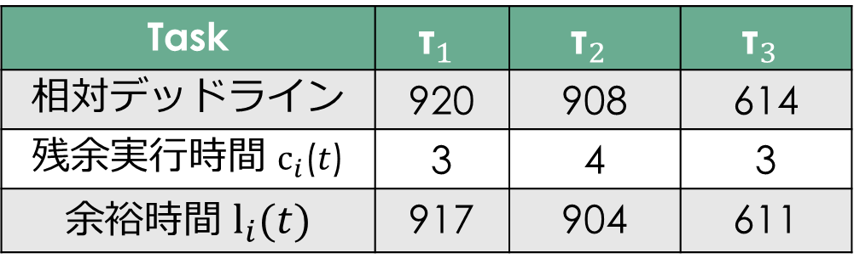
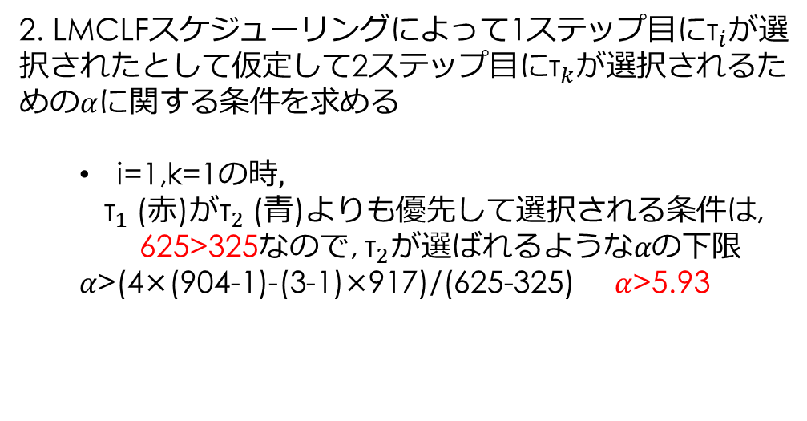
提案手法のアルゴリズム
Task Set ${TS}_{2}$
消費メモリ増分
1
2
3
Task | $${\text{τ}}_{1}$$ | $${\text{τ}}_{2}$$ | $${\text{τ}}_{3}$$
相対デッドライン | 920 | 908 | 614
残余実行時間 ${\text{c}}_{i}$($t$) | 3 | 4 | 3
余裕時間 ${\text{l}}_{i}(t)$ | 917 | 904 | 611
初期
状態
$$+320$$
$$+325$$
$$+497$$
$$+625$$
$$+502$$
$$−300$$
2. LMCLFスケジューリングによって1ステップ目に${\text{τ}}_{i}$が選択されたとして仮定して2ステップ目に${\text{τ}}_{k}$が選択されるための𝛼に関する条件を求める
i=1,k=1の時$,$
${\text{τ}}_{1}$(赤)が${\text{τ}}_{2}$(青)よりも優先して選択される条件は,
625>325なので, ${\text{τ}}_{2}$が選ばれるような𝛼の下限
𝛼>(4×(904-1)-(3-1)×917)/(625-325) 𝛼>5.93
$$−945$$
$$+86$$
$$−197$$
$$−913$$
最終状態
1プロセッサ環境下

Slide 13
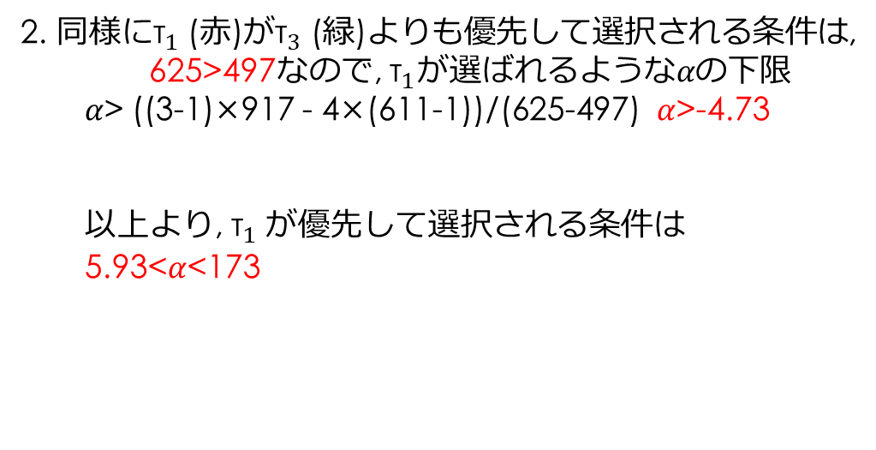
提案手法のアルゴリズム
Task Set ${TS}_{2}$
消費メモリ増分
1
2
3
Task | $${\text{τ}}_{1}$$ | $${\text{τ}}_{2}$$ | $${\text{τ}}_{3}$$
相対デッドライン | 920 | 908 | 614
残余実行時間 ${\text{c}}_{i}$($t$) | 3 | 4 | 3
余裕時間 ${\text{l}}_{i}(t)$ | 917 | 904 | 611
初期
状態
$$+320$$
$$+325$$
$$+497$$
$$+625$$
$$+502$$
$$−300$$
2. 同様に${\text{τ}}_{1}$(赤)が${\text{τ}}_{3}$(緑)よりも優先して選択される条件は,
625>497なので, ${\text{τ}}_{1}$が選ばれるような𝛼の下限
𝛼> ((3-1)×917 - 4×(611-1))/(625-497) 𝛼>-4.73
以上より, ${\text{τ}}_{1}$が優先して選択される条件は
5.93<𝛼<173
$$−945$$
$$+86$$
$$−197$$
$$−913$$
最終状態
1プロセッサ環境下

Slide 14
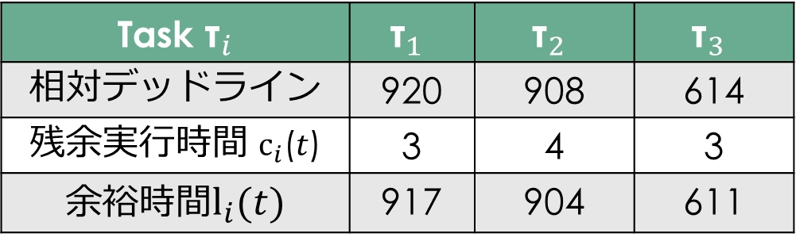
提案手法のアルゴリズム
Task Set ${TS}_{2}$
消費メモリ増分
1
2
3
Task ${\text{τ}}_{i}$ | $${\text{τ}}_{1}$$ | $${\text{τ}}_{2}$$ | $${\text{τ}}_{3}$$
相対デッドライン | 920 | 908 | 614
残余実行時間 ${\text{c}}_{i}$($t$) | 3 | 4 | 3
余裕時間${\text{l}}_{i}(t)$ | 917 | 904 | 611
初期
状態
$$+320$$
$$+325$$
$$+497$$
$$+625$$
$$+502$$
$$−300$$
3.求めた𝛼の下限上限が条件を満たしている場合その時の
最悪メモリ消費量を求める
1.上限が正であるか
2.下限が上限の値を上回っていないか
先ほど求めた範囲は、
5.93<𝛼 <173
上限が正かつ下限が上限の値を上回っているため条件を満たしている
最悪メモリ消費量:320+625=945
$$−945$$
$$+86$$
$$−197$$
$$−913$$
最終状態
1プロセッサ環境下

Slide 15
提案手法のアルゴリズム
Task Set ${TS}_{2}$
消費メモリ増分
1
2
3
Task ${\text{τ}}_{i}$ | $${\text{τ}}_{1}$$ | $${\text{τ}}_{2}$$ | $${\text{τ}}_{3}$$
相対デッドライン | 920 | 908 | 614
残余実行時間 ${\text{c}}_{i}$($t$) | 3 | 4 | 3
余裕時間 ${\text{l}}_{i}(t)$ | 917 | 904 | 611
初期
状態
$$+320$$
$$+325$$
$$+497$$
$$+625$$
$$+502$$
$$−300$$
4.3.で求めた最悪メモリ消費量が今まで求めたものより
小さいときその時の𝛼の値の上限と下限を足して
2で割った値を𝛼の候補とする
𝛼 =(173(上限)+5.93(下限))/2=89.5
iとkのすべての組み合わせについて,1.~4.を繰り返して最悪メモリ消費量が最も小さくなる組み合わせがスケジュールされるような𝛼 の値を決定
$$−945$$
$$+86$$
$$−197$$
$$−913$$
最終状態
1プロセッサ環境下

Slide 16
評価実験
目的
提案手法の有効性の評価
従来手法とのメモリ消費量を削減度合いの比較
デッドラインミス回数の比較

Slide 17
評価実験
実験内容
タスクセットをランダムに100個生成[5][6]
まず[4]と同じ内容で実験を行った
提案手法がどのようなタスクセットでも対応できることを示すため同様の方法で以下のパラメータを変更
プロセッサ利用率のパラメータ:0.9
生成されるメモリ増分の最大値:1000000
※時間の都合上実験結果はパラメータ変更のみとする
最悪メモリ消費量とデッドラインミスの回数を測定
従来手法(𝛼=1000,100,1)
提案手法(𝛼を自動推定)
[4] 町頭優輝, 中田明夫, 「ヒープメモリ確保・解放量と実時間制約を共に考慮しマルチプロセッサシステムのメモリ消費量を削減するリアルタイムスケジューリング」, 電子情報通信学会ソフトウェアサイエンス研究会報告(SS2019), 信学技報(SS2019–45), pp.25–30, 2020.
[5]T.P. Baker, “Comparison of Empirical Success Rates of Global vs. Partitioned Fix-Priority and EDF Scheduling for Hard Real Time”, Technical Report TR-050601, Department of Computer Science, Florida State University, pp.1-14, 2005.
[6]J. Lee, “Time-Reversibility for Real-Time Scheduling on Multiprocessor Systems”, IEEE Transactions on Parallel and Distributed Systems, Vol. 28, No. 1, pp.230-243, 2017.

Slide 18
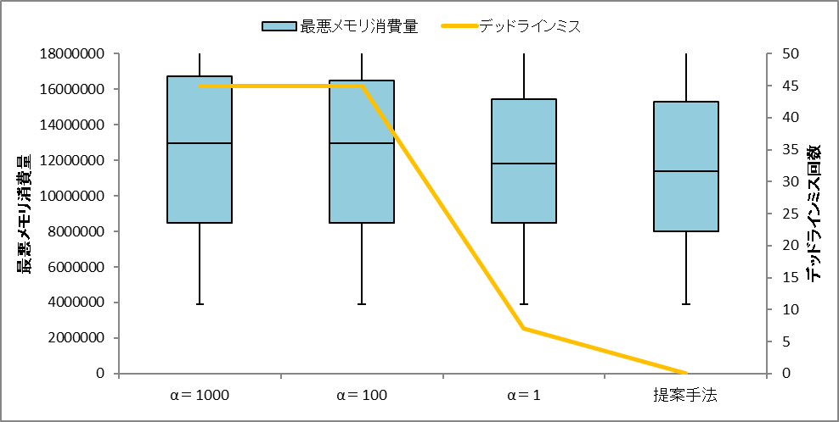
実験結果(パラメータ変更)
最悪メモリ消費量の平均
デッドラインミス回数
上記の表は従来手法と,提案手法の時とで100回実験を行った結果
青色の図は最悪メモリ消費量の箱ひげ図
橙色の線はデッドラインミス回数の折れ線グラフ

Slide 19
実験結果と考察
最悪メモリ消費量の平均値
a＝1のとき12565536
提案手法のとき
12259112
最悪メモリ消費量の
平均値
a＝1000のとき
13493600
a=100のとき
13456945
デッドラインミス回数
最大・最小値
すべて同じ
従来手法では𝛼=1000,100,1はそれぞれ13493600,13456945,12565536,提案手法は12259112
𝛼＝1000,100(従来手法)ではどちらも45回,𝛼＝1は7回デッドラインミスをしているが,提案手法はしていない.

Slide 20
まとめ
ヒープメモリと実時間制約を共に考慮したスケジューリング手法LMCLFで使用されるパラメータ𝛼のより適切な値を自動的に導出する方法を提案した
提案手法は事前に𝛼の値を設定しなくても, 従来手法と同等かそれ以上のメモリ削減量とデッドラインミス回数を達成できることがわかった
今後の課題
提案手法のスケジューラが1プロセッサ環境下でしか想定できていないためこれを複数プロセッサ環境下でも対応させること

Slide 21
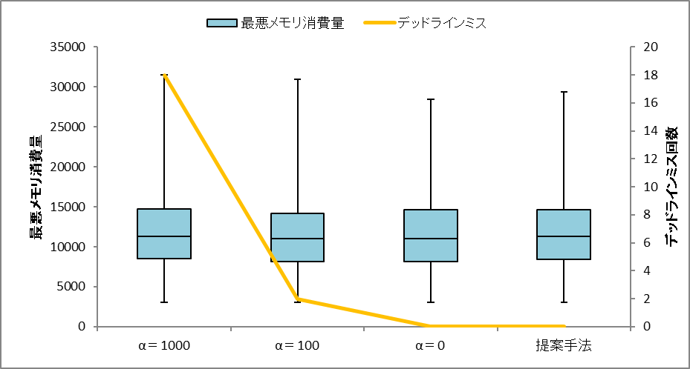
[4]とパラメータ同じ実験結果
最悪メモリ消費量の平均値
a＝0:12023.97
提案手法: 12350.16
デッドラインミス回数
最悪メモリ消費量の平均値
a＝1000: 12732.71
a=100:12080.43
最小値は
すべて同じ
従来手法(𝛼 ＝1000,1,0)の最悪メモリ消費量の平均の値は12279で提案手法は12350となった.
𝛼 ＝1000,100(従来手法)ではそれぞれ18回,2回デッドラインミスをしているが，提案手法は1度もデッドラインミスをしていない.

